Slide 1
Zpravodajství
7.6.-13.6.2026

Slide 2
Stav na donátor.cz
Na fond MOST je 45772Kč.
Zbývá na fond MOST 130728Kč.
Připojte se do rodiny donátorů. Máme 14 donátorů.

Slide 3
Sbírky 30.5. a 31.5.2026
Na farnost
Podvihov
510Kč
Hlubočec
0Kč
Kyjovice
2993Kč
Pustá Polom
6765Kč

Slide 4
V neděli 7.6.2026 v 10:30 v Pusté Polomi mše Za † a * farníky a dobrodince

Slide 5
Sbírka v sobotu 12.9. a v neděli 13.9.2026 určená na „církevní školy“

Slide 6
Dále uvidíš
Liturgický kalendář na tento týden

Slide 7
Pondělí

Slide 8
Úterý

Slide 9
Středa
-

Slide 10
Čtvrtek
Památka sv. Barnabáše, apoštola

Slide 11
Pátek
Slavnost Nejsvětějšího Srdce Ježíšova

Slide 12
Sobota
Památka Neposkvrněného Srdce Panny Marie

Slide 13
Neděle

Slide 14
Ve čtvrtek 11.6.2026 v 17:30 v Pusté Polomi mše Za † manžele Jaroslava a Ludmilu Vlčkovy a Boží požehnání pro celou rodinu

Slide 15
V neděli 14.6.2026 v 10:30 v Pusté Polomi mše Za † Annu a Vladimíra Grussmannovi, zetě Vladimíra Plačka, s prosbou o Boží požehnání pro celou * rodinu

Slide 16
Materiály k nedělním kartičkám
Tátové a mámy, pomůcka pro předškoláky a první stupeň ZŠ propojující nedělní kartičky s vaší vírou v rodině je ke stažení na webu farnosti

Slide 17
Dále uvidíš pravidelné akce v dalším týdnu

Slide 18
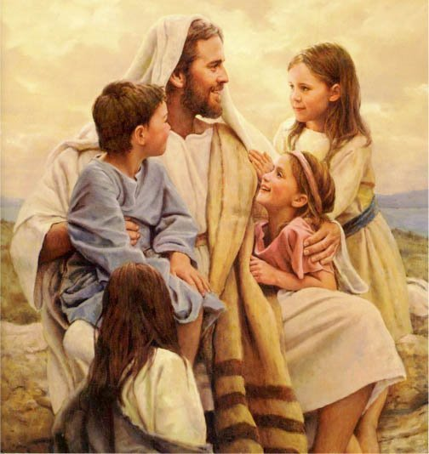
Výuka náboženství v Kyjovicích
1. až 5. třída je v pondělí 8.6.2026
15:00–15:45

Slide 19
Modlitební setkání
Modlitba na vaše úmysly je v úterý 9.6.2026 v 19:30 v kostele v Pusté Polomi

Slide 20
Výuka náboženství v Pusté Polomi
3. až 5. třída ve čtvrtek 11.6.2026
12:40–13:25

Slide 21
Výuka náboženství v Pusté Polomi
1. a 2. třída ve čtvrtek 11.6.2026
13:00–13:45

Slide 22
Výuka náboženství v Pusté Polomi
6. až 9. třída ve čtvrtek 11.6.2026 16:20–17:05 nácvik na biřmování

Slide 23
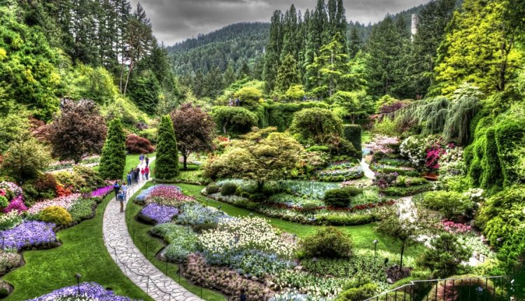
Modlitebko
- „Večery chval“ ve čtvrtek 11.6.2026 od 19:00 v KfC

Slide 24
V pátek 5.6.2026 v 9:30 Bohoslužba slova se svatým přijímáním v Kyjovicích na zámku

Slide 25
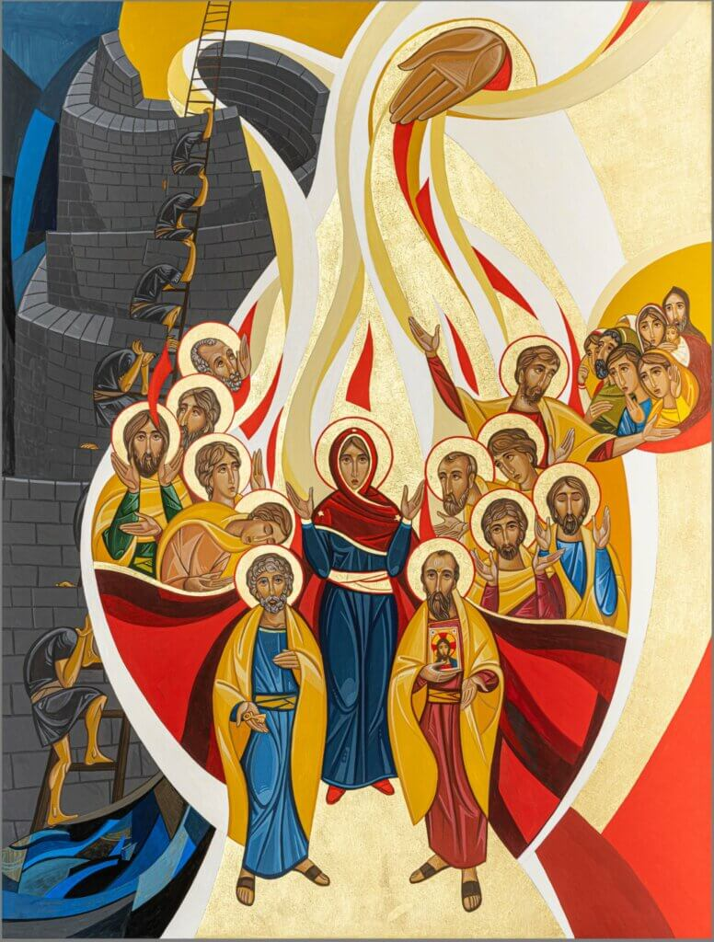
Setkání aspirantů biřmování v pátek 12.6.2026 od 19:30 na faře

Slide 26
Dále uvidíš pozvánky na nepravidelné aktivity

Slide 27
Generální úklid kostela v Pusté Polomi v pondělí 8.6.2026 v 8:30

Slide 28
Zkušební svátost smíření pro děti zpovědní místnost kostel v Pusté Polomi v 17:00 ve středu 10.6.2026, nutné přihlášení přes WhatsApp

Slide 29
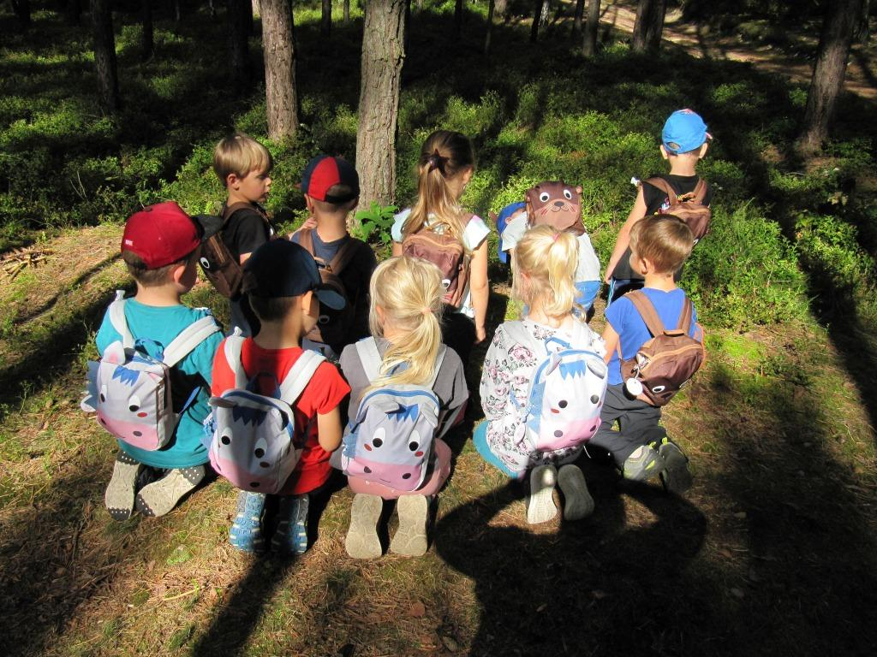
V pátek 5.6.2026 od 17:30 v Kyjovicích mše zaměřená na předškoláky a první stupeň ZŠ

Slide 30

Dobrodružná farní expedice
17.-21.8.2026 registrace do 7.6.2026

Slide 31
V pondělí 20.4.2026 od 18:00 v KfC setkání pastorační rady

Slide 32
Setkání kostelové rady v úterý 31.4.2026 od 19:00 na faře

Slide 33
Setkání kaplové rady v středu 11.2.2026 od 19:00 v sakristii kaple Kyjovice

Slide 34

Ve čtvrtek 11.6.2026 od 17:30 sál biskupství akce „Celým srdcem“

Slide 35
Dále uvidíš pozvánky na nepravidelné aktivity mimo naší farnost

Slide 36


Slide 37


Slide 38

30 let diecéze
* Den modlitby za domov pondělí 31.8.

Slide 39


Slide 40

Pro odběratele časopis OKNO na bočním stolečku červen 2026

Slide 41
Pro odběratele dětské časopisy na bočním stolečku

Slide 42

Zápis úmyslů na mši svatou v termínech do 30.6.2026

Slide 43

Setkání otců A SYNŮ
Kreativní setkání otců rodin toužící tvořit program pro své syny.
SOBOTA
12. 4. 2025
OD 15 dO 18 hodin

Slide 44
A zase znova od začátku

